Slide 1

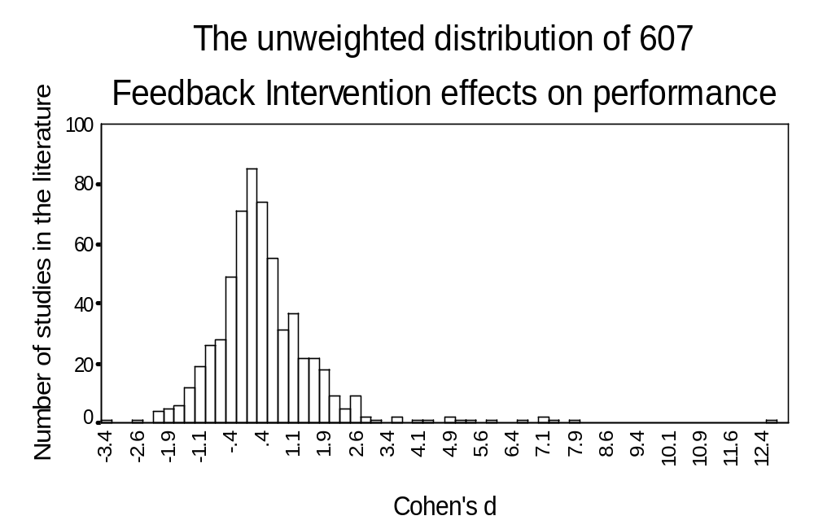
Kluger & DeNisi (1996, 1998)
ראיון מקדם באמצעות תחביב
מיזוג בין ראיון הקדום ((Kluger & Nir, 2010
ופרשנות חיובית של גישה נרטיבית (Shifra Wohlgelernter)
מה הוא התחביב שלך (או פעילות שאתה אוהב)?
אם התחביב שלך היה בן אדם – איך היו קוראים לו? (למשל "קלידי" לפסנתר)
עכשיו אני רוצה לדבר עם "קלידי"
  "קלידי" האם תוכל לספר לי על "אבי" (השם האמיתי של המרואיין").
  מתי אתה ו"אבי" נפגשים?
  איך "אבי" מרגיש שהוא נפגש איתך?
  מה היחסים ביניכם לאחרונה?
  מה עוד אתה יכול לספר לי על "אבי"?
"אבי", איזה אדם אמיתי יכול לספר על הקשרים שלך עם "קלידי"? מה האדם הזה יספר לי?
מה כל הדברים שלמדנו עליך ועל התחביב מעידים על הערכים שלך, על הדברים שבאמת חשובים לך בחיים?
חשוב על המיטב שבך שבא לידי ביטוי ביחסיך עם "קלידי". כיצד תוכל להשתמש בזה בתחום אחר בחייך?
38% of the effects are negative
Mean d = .4

Slide 2
Kluger & DeNisi (1996, 1998)
Feedforward using a Hobby
A combination of Feedforward (Kluger & Nir, 2010) and Positive Interpretation of Narrative Therapy (Shifra Wohlgelernter)
What is your hobby (or an activity that you love)?
If your hobby were a person, what would you call it? (for example, “Doreen” for playing the piano)
Now I would like to speak with “Doreen”.
  “Doreen”, are you able to talk to me about “Avi” (the interviewee’s real name)?
  How does “Avi” feel when he meets with you?
  What has your relationship been like recently?
  What else can you tell me about Avi?
“Avi”, who, a real person, is able to talk about your relationship with “Doreen”? What can this person tell me?
What do all the things we’ve learned about you and your hobby indicate about your values, about the things that are truly important to you in your life?
Consider the best of yourself that is expressed in your relationship with “Doreen”. How could you use this in other aspects of your life?
38% of the effects are negative
Mean d = .4

